Slide 1
Blackwood 4NT
Leksjon 10

Slide 2
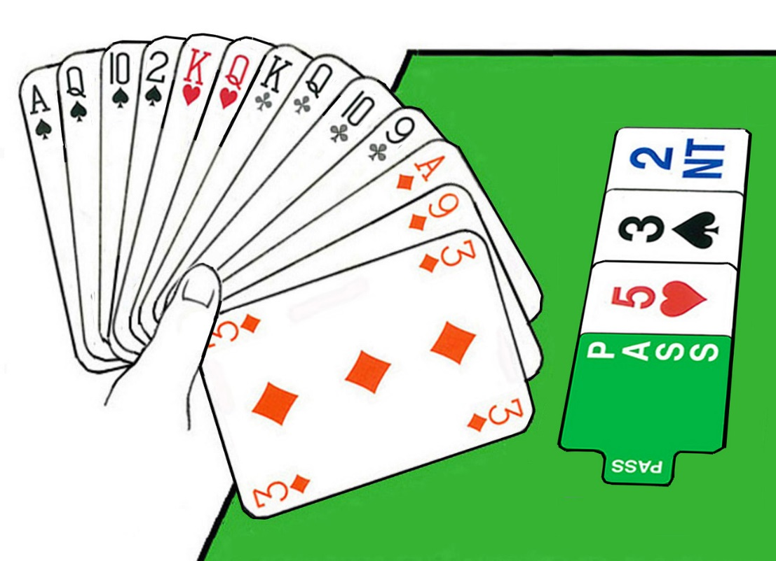
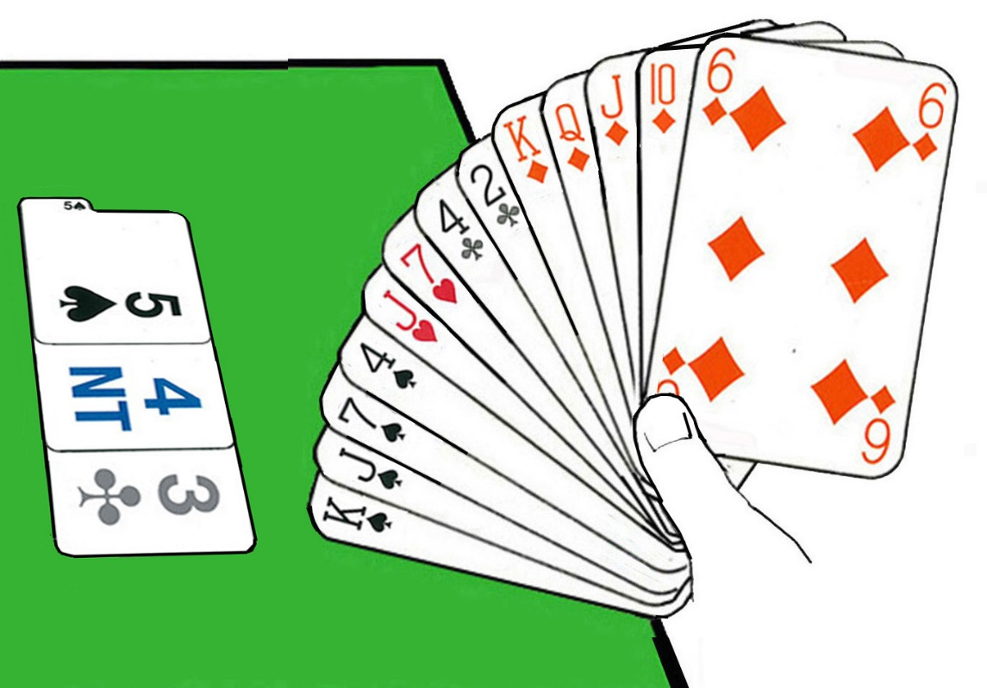
Spørsmål om ess - Blackwood 4NT
Svar
5
Ingen eller fire ess
5
Et ess
5
To ess
5
Tre ess

Slide 3
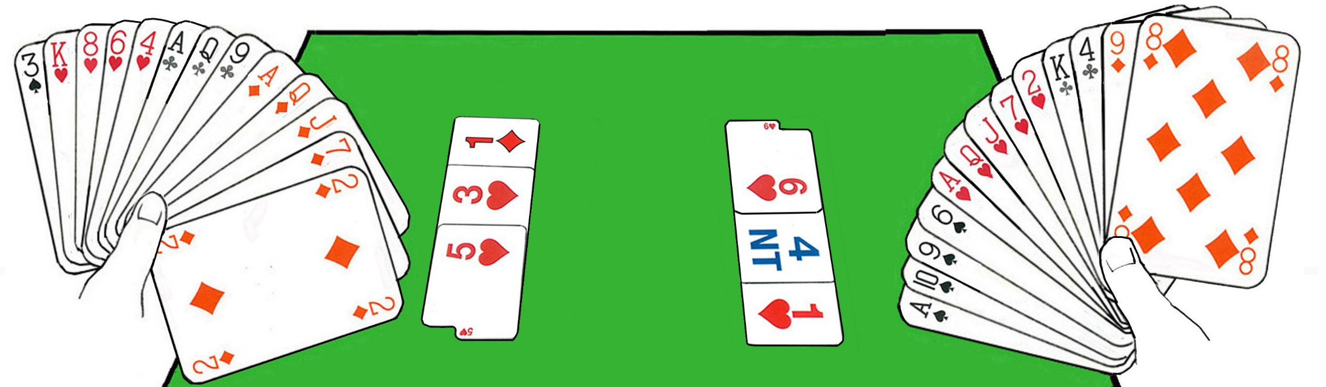
Eksempel på Blackwood 4NT
3+ ruter, 12+ hp
1
1
4+ hjerter, 6+ hp
4+ hjerter
5+ ruter
15-17 hp
3
4NT
Blackwood 4NT
To ess
5
6
Sluttmelding
Pass

Slide 4
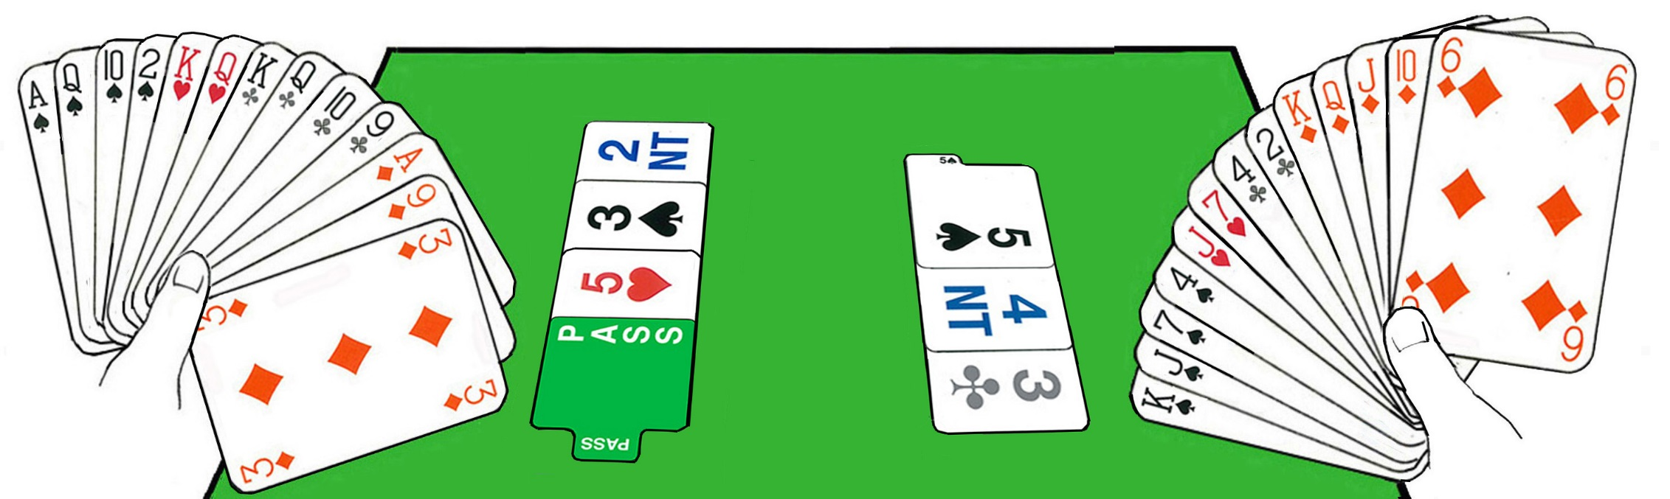
I blant mangler to ess!
Bal. hånd, 20-21 hp
2NT
3
Spørsm. om major, 6+ hp
4+ spar
3
4NT
Blackwood 4NT
To ess
5
5
Sluttmelding, to ess mangler
Pass

Slide 5
Eksempel med Blackwood 5NT
Åpningshånd
Svarhånd
KQJ874
AK
AQ92
A
A93
8543
K6
K765
22+ hp
2
2
Jeg er med. Hva har du?
5+ spar, ubalansert hånd
2
3
3+ trumfstøtte, 6+ hp
Blackwood 4NT –
hvor mange ess
4NT
5
Et ess
Blackwood 5NT –
vis laveste konge
5NT
6
To konger
7
Pass
Storeslem!

Slide 6
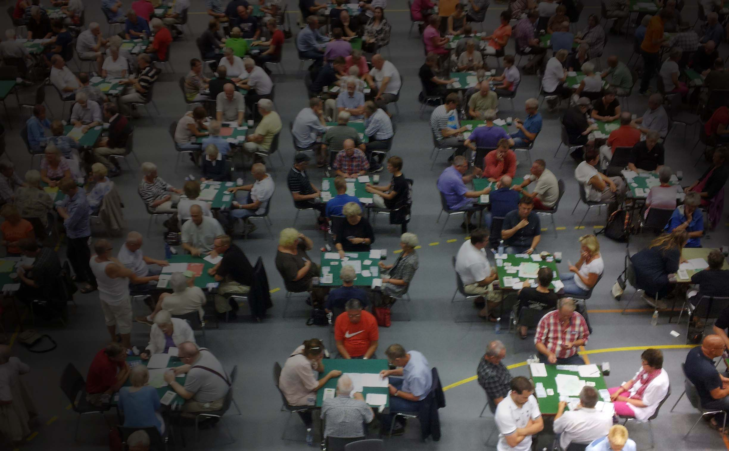
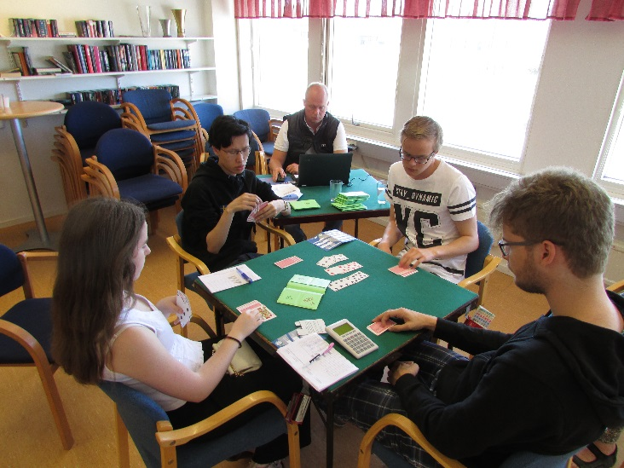
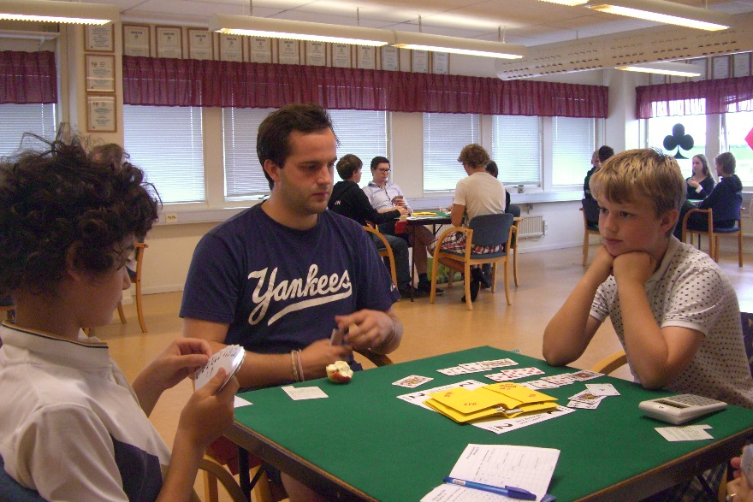
Velkommen til bridgeklubben
for mer spilling

Slide 7
Sammenfatning av leksjon 10
Svar på spørsmål om ess Blackwood 4NT
5
Ingen eller fire ess
5
Et ess
5
To ess
5
Tre ess
Svar på spørsmål om konge Blackwood 5NT
6
Ingen eller fire konger
6
En konge
OBS! Spørsmål om konger gjelder når du har alle ess og ved interesse for storeslem!
6
To konger
6
Tre konger

